Slide 1
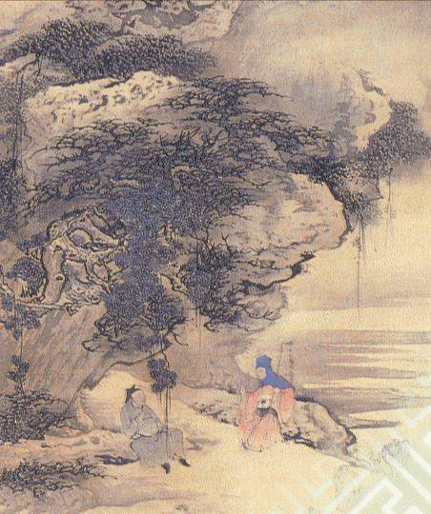
季氏将伐颛臾

Slide 2

论：纂辑，应读lún;
语：言谈。
春秋
《论语》是记录＿＿＿＿时期思想家孔子及其弟子言行的书，所以它是 体，凡＿＿篇，为＿＿家思想的经典著作。北宋时，朱熹将《大学》 、《中庸》、 《论语》、 《孟子》编在一起，称为“＿＿＿＿”。
语录
２０
儒
四书

Slide 3
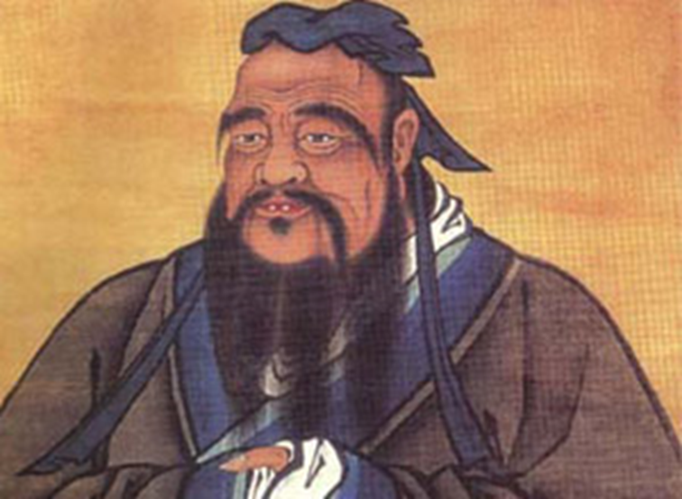
孔子的生平
孔子（前551—前479），春秋末期思想家、政治家、教育家，儒家的创始者，名丘，字仲尼。鲁国人。
孔子幼年丧父，少时家境衰落。成年做过“委吏”（司会计）和“乘山”（管畜牧）等等。五十岁时由鲁国中都宰升任司寇。后罢官，曾周游列国，终不再仕。

Slide 4
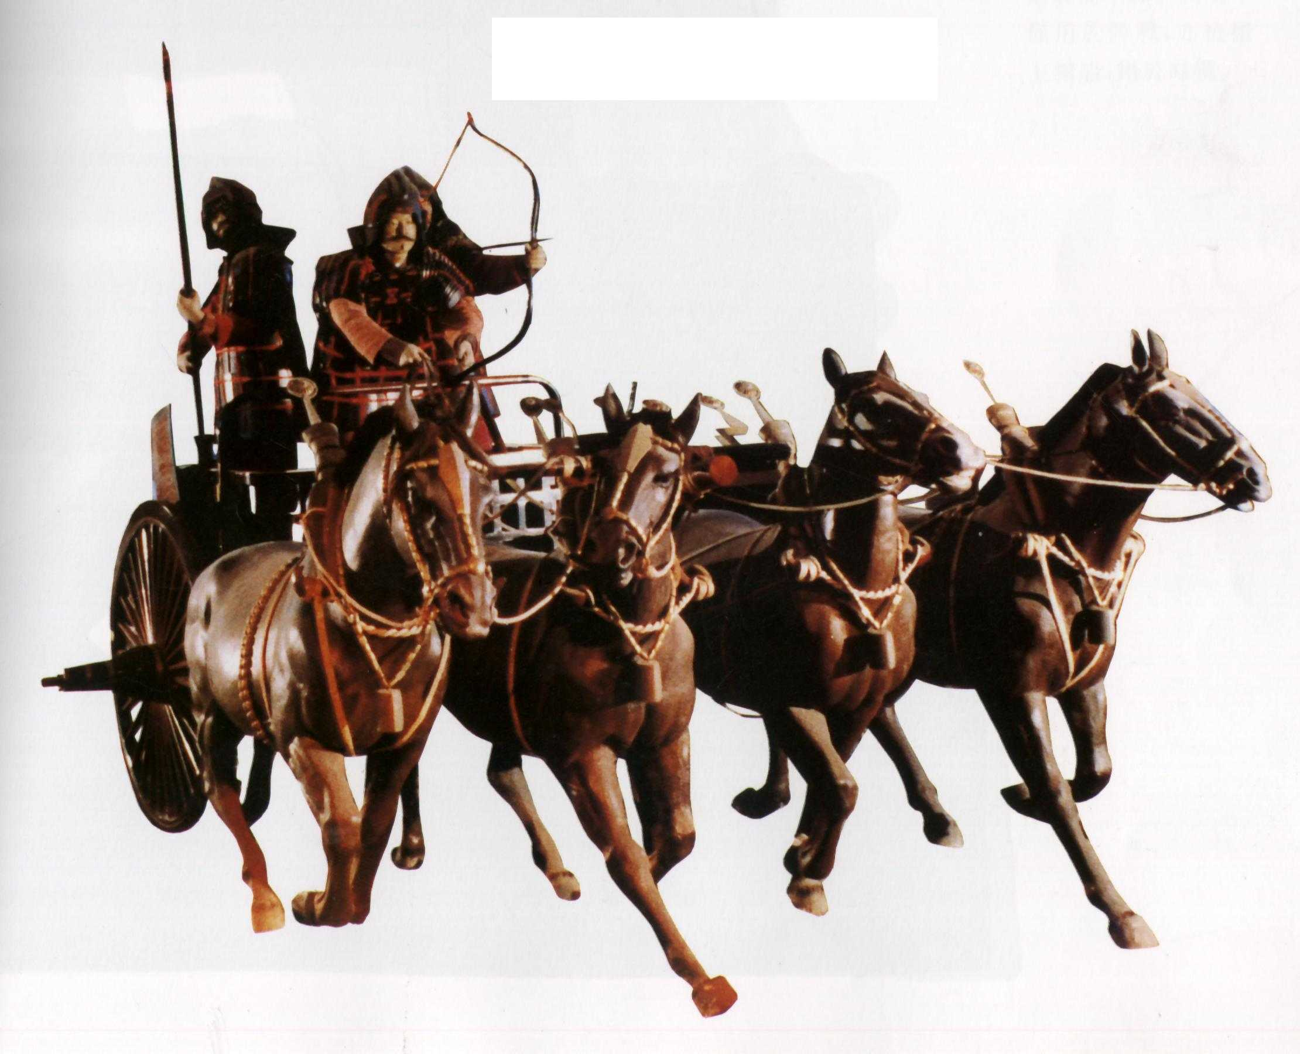
季氏将伐颛臾

Slide 5
一、解题：季氏将伐颛臾
        关键词语：
将伐
将：说明尚未实现，可以劝阻；
伐：攻打，明目张胆，在本文中有以大欺小、以强凌弱的意思，所以“季氏伐颛臾”是非正义的事。

Slide 6
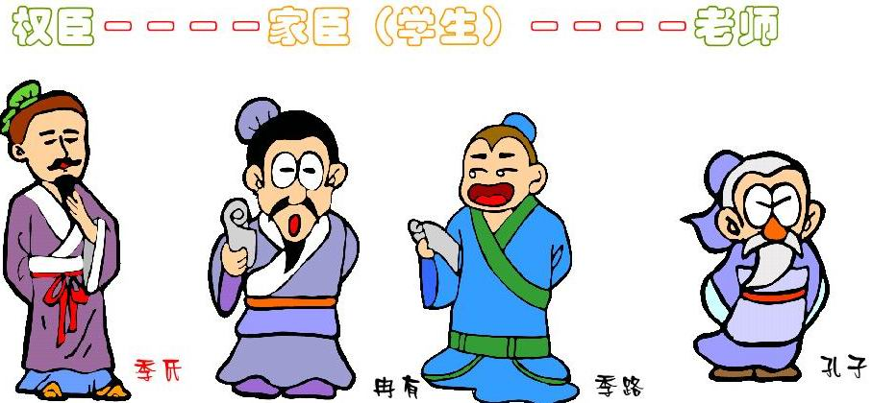
文中涉及了几个人物？
他们之间有什么样的关系？
力伐争利
文德治国

Slide 7
三、文中人物
季氏，本文当指季康子，姓季孙，名肥。“康”是谥号，“子”是尊称，前492年继其父季桓子之后，任鲁国正卿（宰相），政治上最有势力。
冉有，姓冉，名求，字子有，也称冉有，鲁国人。孔子弟子，比孔子小29岁，前552年生，卒年不祥。季康子任正卿时，孔子师徒正在外周游，冉有中途被季氏招为家臣，后成为季康子主要谋臣，参与季氏的事。
季路（前542——前480）姓仲，名由，字子路，孔子早年弟子，比孔子小9岁。长期跟随孔子，是忠实的警卫。曾做季康子的家臣，后死于卫国内乱。因任于季氏，又称季路。

Slide 8
背景简介
春秋时期的鲁国有一个著名的历史事件：“三桓犯上”。
鲁庄公有弟三人：孟孙氏、叔孙氏、季孙氏。三桓势力逐渐强大，不把国国君放在眼里，甚至在鲁襄公十一年将公室瓜分。其中，季孙氏势力最大为了进一步排挤鲁国国君,又谋求进一步扩充实力，要讨伐颛臾。
当时冉有、季路都在季氏门下，且都参与了出征前的筹划。也就是在这时候，二人把这个消息告诉了孔子，由此引出了孔子和两位弟子的对话

Slide 9
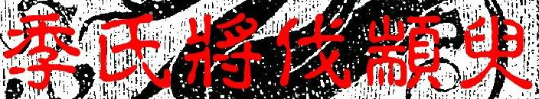

Slide 10
正音：请你读读准
①论语 ( ) ②颛臾 ( )
③社稷 ( ) ④虎兕 ( )
⑤ 出于柙( ) ⑥焉用彼相矣( )
⑦干戈 ( ) ⑧冉有 ( )
⑨椟 ( )

Slide 11
正音：请你读读准
①论语（lún) ②颛臾（zhuān yú）
③社稷（jì) ④虎兕（sì）
⑤ 出于柙(xiá) ⑥焉用彼相矣（xiàng)
⑦干戈（gē） ⑧冉有（ rǎn ）
⑨椟（ dú ）

Slide 12
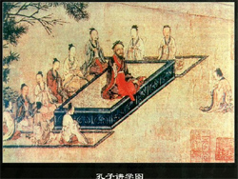
四、整体赏析课文

Slide 13
文章一共写了孔子与冉有三次对话。
冉 有
孔子
无乃尔是过与
晓之以礼
季氏将有事于颛臾。
责
先王以为东蒙 主——不可伐
且在邦域之中矣——不必伐
是社稷之臣也——不当伐
吾二臣者皆不欲也。
引用名言
驳
晓之以理
设比喻
君子品质
今不取，后世必为子孙忧。
斥
政治主张
晓之以德
揭穿阴谋

Slide 14
五、中心概括
本文记载的是孔子与弟子冉有、季路的一次对话。通过写孔子谴责了季氏讨伐颛臾的做法，表达了“不患寡而患不均，不患贫而患不安”、“均无贫，和无寡，安无倾”的政治思想，以及用文教德政来使“远人”归服的主张。

Slide 15
《季氏将伐颛臾》
翻译

Slide 16
季氏将伐颛臾。冉有、季路见于孔子曰：“季氏将有事于颛臾。”
孔子曰：“求！无乃尔是过与？夫颛臾，昔者先王以为东蒙主，且在邦域之中矣，是社稷之臣也。何以伐为？”
季孙氏将要攻打颛臾。冉有、季路
拜见孔子说：“季孙氏要对颛臾采取军事活动。”
孔子说：“冉有！恐怕应该责备你了吧。
那颛臾，先王曾把它当作主管东蒙山祭祀的
人，而且它地处鲁国境内，是鲁国的藩属国，
为什么要讨伐它呢？”

Slide 17
5、文言句式
1）固定句式
A、无乃尔是过与？
B、何以伐为？
2）是社稷之臣也
恐怕……吧 恐怕该责备你吧？
为什么……呢 为什么要攻打它呢？
判断句：这是国家的臣属

Slide 18
3）宾语前置
A、用“之”或“是”把宾语提前于动词前。
无乃尔是过与？
无乃过 尔与？
恐怕该责备你吧？
B、当疑问代词充当宾语时，就要前置。
又何羡乎！
又羡何乎？
又羡慕什么呢？

Slide 19
1、何陋之有？
2、夫晋，何厌之有？
疑问句中，疑问代词作宾语，宾语一般前置。
3、秦人不暇自哀，
否定句中，代词作宾语，一般宾语前置。
4、唯利是图、唯命是听
“之”、“是”，是提宾标志。

Slide 20
冉有曰：“夫子欲之，吾二臣者皆不欲也。”孔子曰：“求！周任有言曰：‘陈力就列，不能者止。’危而不持，颠而不扶，则将焉用彼相矣？且尔言过矣。虎兕出于柙，龟玉毁于椟中，是谁之过与？”
季康子
代词，代这件事
陈，陈列，这里指施展的意思
就，走向，这里指担任的意思
列，位，职务。
施展才能，担任职务；
停止，这里指不就其位
盲人遇到危险却不去护持；将要跌倒了却不去搀扶，那又何必用那个做相的人呢？
错，犯错
老虎独角犀牛从木笼子里逃了出来，龟甲和玉器在木匣子里毁坏了，这是谁的过错呢？”

Slide 21
冉有曰：“夫子欲之，吾二臣者皆不欲也。”
孔子曰：“求！周任有言曰：‘陈力就列，不能者止。’危而不持，颠而不扶，则将焉用彼相矣？且尔言过矣，虎兕出于柙，龟玉毁于椟中，是谁之过与？”
季冉有说：“季孙要这么干，我们两个做臣下的都不想这样做。”
孔子说：“冉有！周任有句话说：‘能施展才能就担任那职位，不能胜任就该辞去。’如果盲人摇晃着要倒下却不去扶持，将要跌倒却不去搀扶，那么何必要用那个搀扶的人呢？况且你的话错了，老虎和犀牛从笼子里跑出，（占卜用的）龟甲和（祭祀用的）玉器在匣子里被毁坏，这要责备谁呢？”

Slide 22

1．无乃尔是过与
“与”通“欤”，语气词，用在句末表推测，可译为“吧”、“吗”
同例1，表反问，可译为“呢”
2．是谁之过与

Slide 23
2、一词多义
是谁之过与
无乃尔是过与
且尔言过矣
责备，动词
过
责备，动词
错误，形容词
安
不患贫而患不安
既来之，则安之
安定，形容词
使……生活安定

Slide 24
则将焉用彼相矣
相夫子
辅助盲人走路的人，名词
相
辅佐，动词
冉有、季路见于孔子
季氏将有事于颛臾
虎兕出于柙
而谋动干戈于邦内
引出对象
对
于
从
在

Slide 25
3、古今异义
1）昔者先王以为东蒙主
2）是谁之过与
古义：把……当作
今义：认为
古义：指示代词，这
今义：判断动词，表肯定。

Slide 26
思考2：对于冉有推卸责任的态度，孔子用什么方法反驳的？
明确：
孔子引用周任的话和以虎兕、龟玉等为比喻进行反驳，认为冉有、季路对季氏的行为应负有责任。
引用周任“陈力就列，不能者止”的话，对冉有的自我辩解给予反驳，认为他不是称职之臣。
孔子运用比喻论证法，“虎兕出于柙，龟玉毁于椟中，是谁之过与？”显然是看守人员的过错，是一种失职。

Slide 27
冉有曰：“今夫颛臾，固而近于费。今不取，后世必为子孙忧。”孔子曰：“求！君子疾夫舍曰‘欲之’而必为之辞。丘也闻有国有家者，不患寡而患不均，不患贫而患不安。盖均无贫，和无寡，安无倾。夫如是，故远人不服，则修文德以来之，既来之，则安之。
冉有说：“现在颛臾，城墙坚固，离季孙的封地费很近。（如果）现在不占领，日后一定成为子孙的祸害。”
孔子说：“冉求！君子痛恨那种回避说（自己）想要那样却一定要找借口的人。
我听说过：拥有邦国的诸侯和拥有家族封邑的大夫，不怕人口少而怕分配不均匀；不怕贫困而怕不安定。
若是财富分配均匀就没有贫穷，上下能和睦共处就不会人口少，安定，那么国家就没有倾覆的危险。
做到这样，远方的人还不归附，便发扬（修治）文治教化招抚他们。既然使他来了，就要使他安定下来。

Slide 28
今由与求也相夫子，远人不服而不能来也，邦分崩离析而不能守也，而谋动干戈于邦内。吾恐季孙之忧，不在颛臾，而在萧墙之内也。”
如今仲由和冉求两人辅佐季孙，本国以外的人不归附，却不能用文治教化招致；
国家四分五裂，却不能保全；
分崩离析：崩，倒塌；析，分开；四分五裂，形容国家或集团分裂瓦解。
反而想在国内使用武力。
我恐怕季孙的忧愁不在颛臾，而在鲁国国内吧。”
祸起萧墙：比喻内部发生祸乱。

Slide 29
冉有曰：“今夫颛臾，固而近于费，今不取，后世必为子孙忧。”
孔子曰：“求！君子疾夫舍曰欲之而必为之辞。丘也闻有国有家者，不患寡而患不均，不患贫而患不安。盖均无贫，和无寡，安无倾。
冉有说：“如今颛臾城墙坚固而且靠近季孙氏的封地费，现在不夺取，后世一定会成为子孙们的忧虑。”
孔子说：“冉有！君子痛恨那些嘴上不肯说（自己）想要那样而偏要找借口的人。我听说拥有邦国封邑的诸侯和拥有家族封邑的大夫，他们不担忧东西少而担忧分配不均匀，不担忧贫困而担忧不安定。财物分配公平合理，就没有贫穷；上下和睦，就不必担心人少；社会安定，国家就没有倾覆的危险。

Slide 30
夫如是，故远人不服，则修文德以来之。既来之，则安之。今由与求也,相夫子，远人不服,而不能来也；邦分崩离析,而不能守也；而谋动干戈于邦内。吾恐季孙之忧，不在颛臾，而在萧墙之内也。”
像做到这样，原来的远方的人不归服，就修治文教德政来使他归服；已经使他们归附后，就要使他安定下来。如今由与求两人辅佐季孙氏，远方的人不归服，却不能使他们来归顺；国家四分五裂却不能坚守（保持它的稳定统一）；反而策划在境内兴起战争。我恐怕季孙氏的忧虑，不在颛臾，而是在鲁国内部。”

Slide 31
1、一词多义
不患贫而患不安
既来之，则安之
安定，形容词
安
使……生活安定

Slide 32

1、修文德以来之
既来之
而不能来（之）
2．“既来之，则安之。”
使动用法：使……来、归顺
使动用法，使……安定。

Slide 33

3、相夫子
4、①后世必为子孙忧
②吾恐季孙之忧
相：名词活用为动词。辅助
指忧患的事。
形容词活用为名词。

Slide 34
3、古今异义
3）丘也闻有国有家者
4）陈力就列
古义：诸侯的封地叫国
卿大夫的封地叫家
今义：国家，家庭。
古义：就——担任；列——职位
今义：到队列里去。

Slide 35
成语积累
虎兕出柙：比喻恶人逃脱或作事不尽责,主管者应负责任。
既来之，则安之：原指使他们吸引来以后，就要使他们安定下来。后指既然来了，就要在这里安下心来。

Slide 36
祸起萧墙：祸乱发生在家里，比喻内部发生祸乱。
大动干戈：发生战争，比喻兴师动众或大张声势地做事。
分崩离析：指集团、国家等分裂瓦解。

Slide 37
思考3：文章第三段，孔子再次驳斥冉有时提出了自己的政治主张，请从课文中找出原句作答并加以理解。
明确：
“有国有家者，不患寡而患不均，不患贫而患不安。盖均无贫，和无寡，安无倾。夫如是，故远人不服，则修文德以来之；既来之，则安之。”
可见，其政治主张是实行礼治，以德服人。
思考4：请找出一个表现孔子高度政治敏感和政治见地的语句。
明确：“吾恐季孙之忧，不在颛臾，而在萧墙之内也。”

Slide 38
（四）内容小结
本文是一篇语录体的议论文。
通过孔子与冉有和季路的对话，体现了孔子丰富的政治经验和深刻的政治眼光。
同时，让我们进一步了解了孔子的仁政思想，让我们再次领会了孔子以礼服人、以理服人和以德服人辩驳艺术的魅力，学习了他在原则问题上当仁不让的精神和可贵的人格。

